Slide 1
“十五五”时期
无锡能源发展规划研究思路
构建清洁低碳、安全韧性、数智协同、产用互济的现代新型城市能源体系
无锡市发展和改革委员会
江苏省能源研究会
2026.09.21
规划研究思路汇报 | 2026

Slide 2
AGENDA / 目录导航
目录导航
从战略判断到工程落地的六段论
以“问题导向—目标牵引—系统施策—机制保障”组织规划研究逻辑
01
核心摘要
02
发展现状
03
形势特征
战略能位与规划总览
“十四五”成效评估与瓶颈诊断
重大发展机遇与现实多维挑战
04
总体要求
05
重点任务
06
保障措施
指导思想、2030 指标体系与十六字方针
六大支撑体系与标志性工程
组织协同、碳双控落地与要素支撑
研究主线
保供底线 → 绿色增量 → 网络柔性 → 系统调节 → 终端降碳 → 产业互济

Slide 3
01 / 核心摘要
战略摘要
战略方位：城市禀赋、约束边界与破局路径
无锡的关键命题不是“有没有能源”，而是如何在资源匮乏与产业跃升之间重构能源系统
市情基底
现实约束
指标边界
刚性要求
破解逻辑
系统施策
工业双轮驱动：传统重工与“465”先导高新产业并存
经济中高速增长支撑：GDP 年均约 5% 增长
内源挖潜：屋顶、水面、废弃物与地热极限利用
空间生态红线严苛：毗邻太湖，土地水面资源逼近极限
消费增量本地化约束：东部增量 70% 由本区域生产保障
跨区引绿：通道、市场、绿证与产业资本协同
一次能源极度匮乏：自给率＜5%，高度依赖外部输入
2030 决胜目标：非化石能源比重达 26%，平稳达峰
氢能代碳 + 源网荷储聚合：把“制造优势”变成“系统能力”
以安全充裕为前提、经济可行为基础、科技创新为引领、体制改革为动力

Slide 4
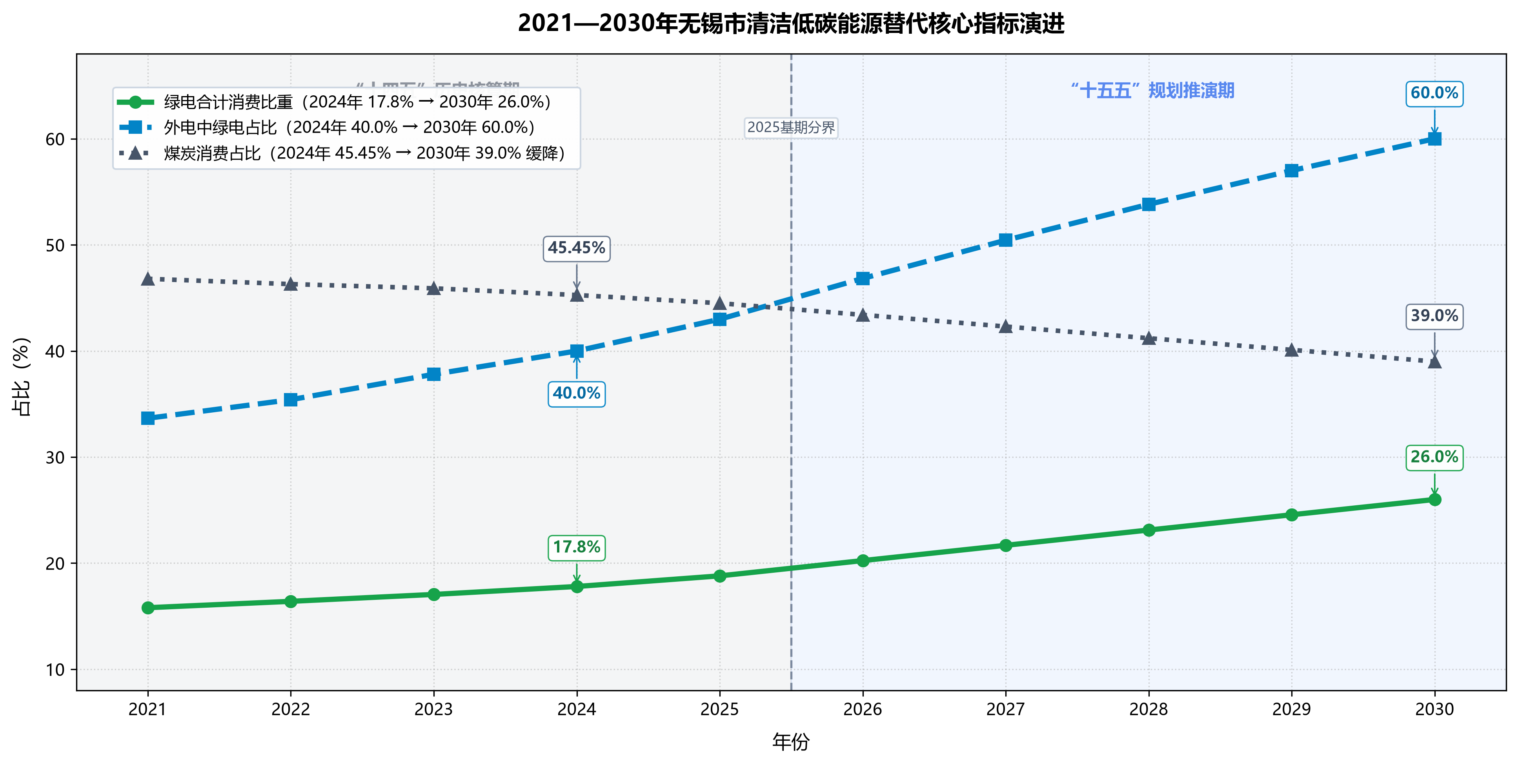
01 / 核心摘要
战略摘要
战略方位：城市禀赋、约束边界与破局路径

Slide 5
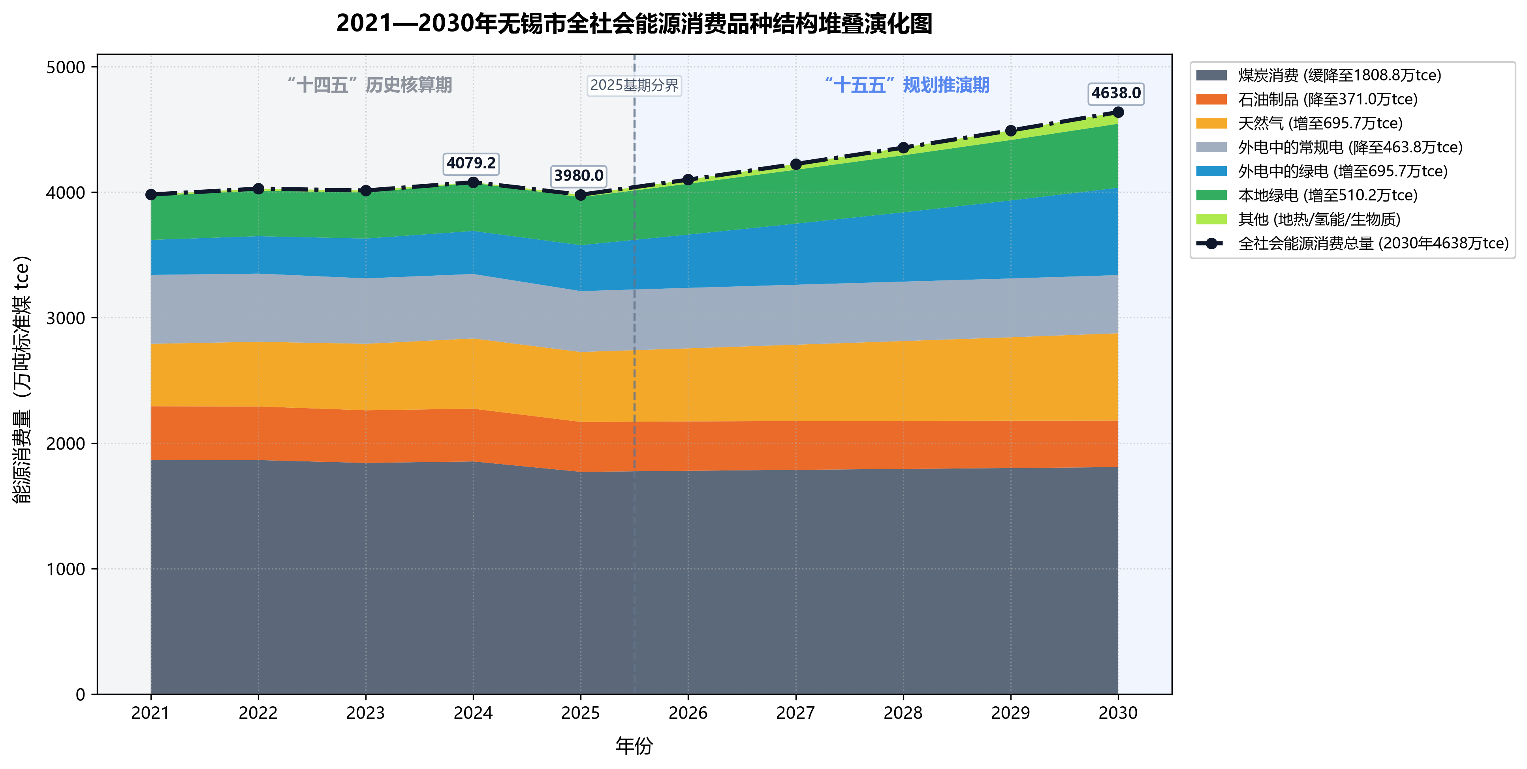
01 / 核心摘要
战略摘要
战略方位：城市禀赋、约束边界与破局路径

Slide 6
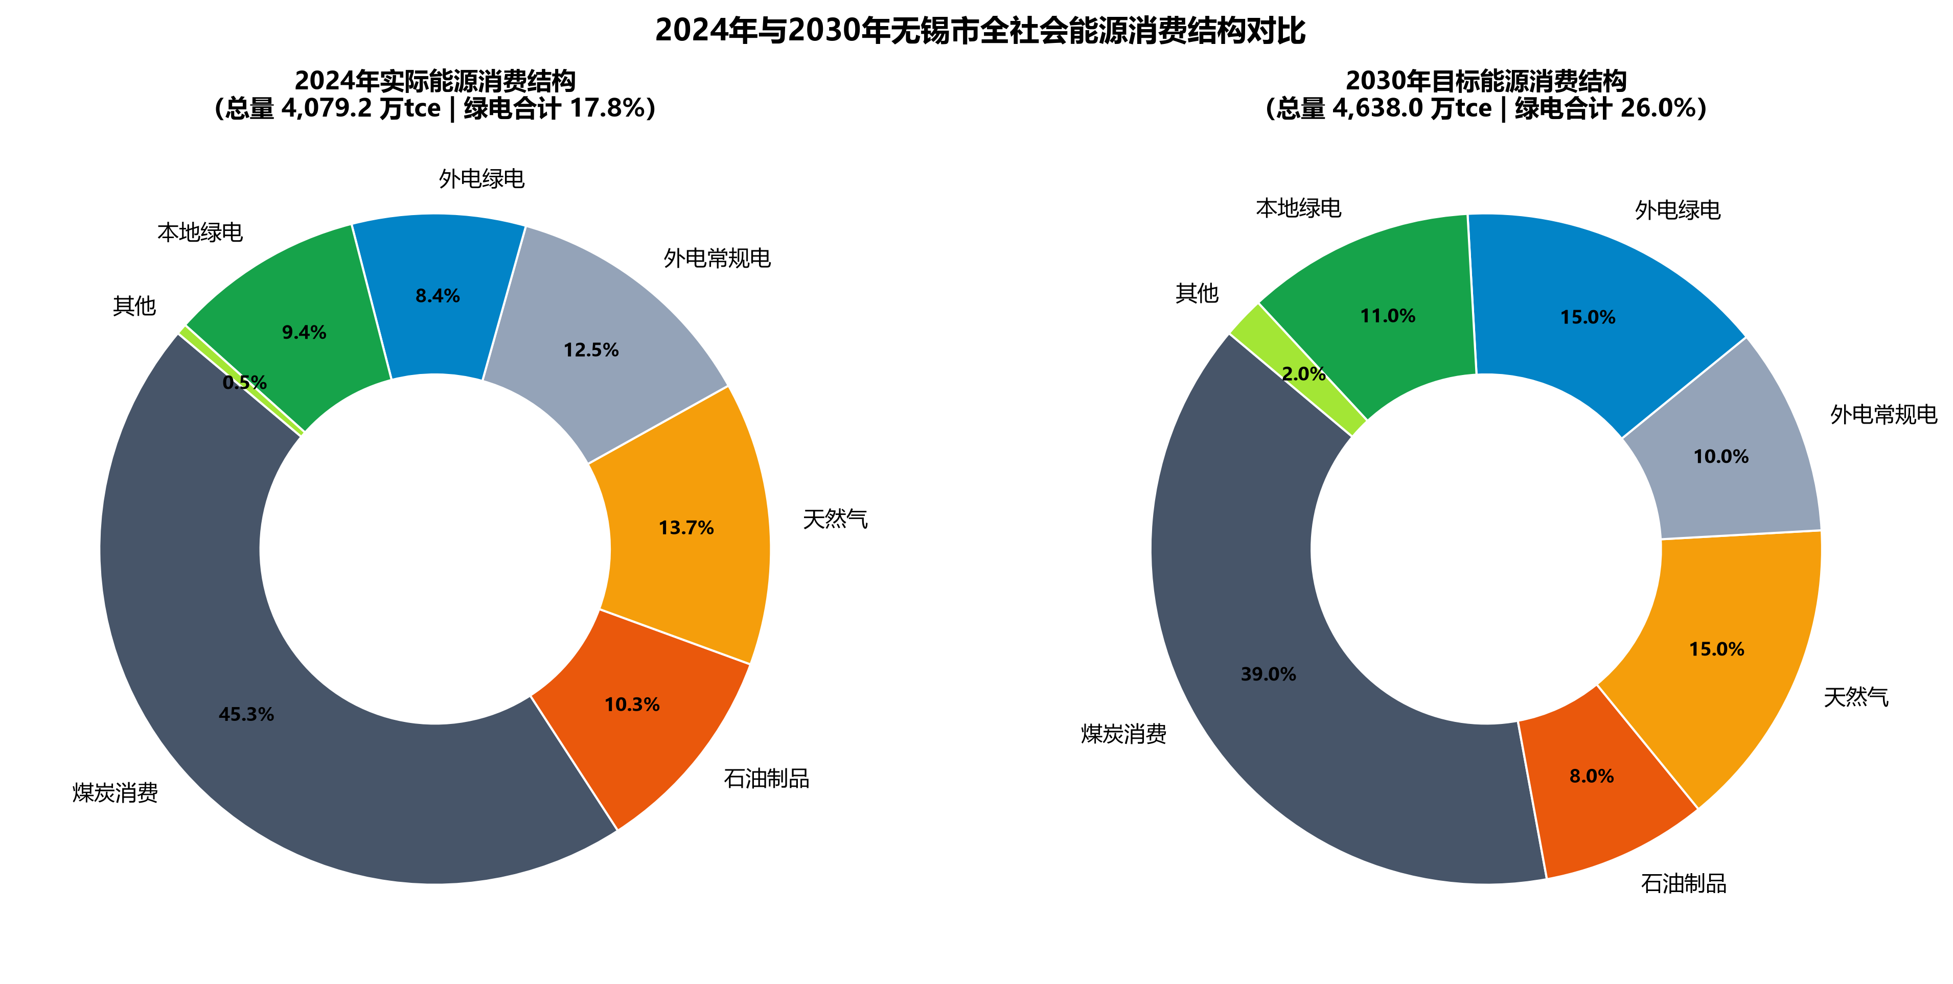
01 / 核心摘要
战略摘要
战略方位：城市禀赋、约束边界与破局路径

Slide 7
02 / 发展现状
现状评估
“十四五”保供与能效跨越
底盘稳、效率升、清洁扩容快，但能源系统仍处于“重供给、轻应用”的转型阶段
01
供应保障与兜底
02
消费特征与能效领跑
03
清洁扩容与市场破局
先立后破
深度脱钩
增长加速
煤炭压舱石：原煤年消费 2200–2500 万吨，港口储运与长协履约率高位
用电稳步爬坡：全社会用电 918 亿 kWh，年均增 4.85%
光伏爆发式增长：装机 661 万 kW，复合增速 35.15%
电源装机：2025 年总装机 1932.5 万千瓦，非化石升至 42.4%
单位 GDP 能耗累计下降 22.9%，超省定目标，居全省第二
工商业屋顶占 84.9%，分布式成为主战场
多元支撑：煤电 600 万 kW + 气电 514 万 kW + 抽蓄 100 万 kW
绿色制造标杆：国家级绿色工厂 94 家，节能量超 170 万吨标煤
绿电交易 17.4 亿 kWh，占全省 15%，建成“一站一中心”

Slide 8
02 / 发展现状
产业基础
新能源装备集群与应用探索
产业端已形成千亿级集群，下一步要把“产品优势”转译为“本地场景与系统能力”
核心竞争力：全产业链“千亿集群”
场景探索：从“设备制造”走向“系统示范”
智能微电网
无锡新加坡工业园、惠山经开区已开展高韧性微电网示范。
规上企业
规上产值
上市企业
286 家
2336 亿
21 家
新能源装备链
产业规模
资本化能力
储能与聚合
投运 50 MW / 100 MWh 共享储能，上线市级虚拟电厂运营平台。
光伏母机
→
风氢储网
→
核心企业
串焊 / 切片 / PECVD
风机 / 电解槽 / PCS
先导 / 奥特维 / 弘元 / 远景
产业链完整度高，应用侧仍需以开放场景形成“首用、首试、首批量”。

Slide 9
02 / 发展现状
瓶颈诊断
当前面临的四大深层次瓶颈

Slide 10
02 / 发展现状
瓶颈诊断
当前面临的四大深层次瓶颈
四个“剪刀差”共同指向同一结论：无锡需要一套更柔性、更外向、更市场化的能源系统
01
一次能源自给率不足 5%
02
空间刚性约束开发天花板
供给极脆弱
开源极受限
原煤 100% 外调，天然气依赖主干管网转输，受外来电超 20%
国土开发强度逼近极限，部分优质工业屋顶已经铺满
燃气高压闭环未成，应急储气容积相对苏州、常州滞后
太湖水体与生态红线严控，市域无法布局大规模风光基地
03
高新算力与外贸绿色需求倒逼
04
储能调节与配网承载力脱节
绿电剪刀差
电网待柔性化
当前非化石消费比重仅 11.7%，远落后于全国 18.5% 与目标 26%
新型储能仅 16.4 万 kW，长时储能商业闭环缺失
零电压暂降诉求与 CBAM / 新电池法对全绿电需求暴增
分布式光伏反向过载、台区越限频发
规划启示：以外部绿色电力为主增量，以本地柔性资源为主调节，以产业场景为主突破。

Slide 11
03 / 形势特征
形势研判
“十五五”机遇与挑战研判
窗口期与压力期叠加，规划要把制度红利、通道红利和技术红利转成可执行的项目组合
三大历史性机遇
四大现实复杂挑战
制度红利
01
保供立破平衡
01
尖峰负荷将达 1800 万 kW，煤电向调节电源转型伴随深调磨损与机制滞后
能耗双控向碳排放双控转变，非化石用能不计入总量，释放高新用能空间
02
重工业降碳周期
通道拓展
转化
特钢、石化、印染工艺脱碳属百亿级重资产投资，与短期达峰窗口博弈
02
长三角一体化协同，特高压、白鹤滩入苏、凤城—梅里形成引绿骨架
03
产用生态脱节
千亿级装备外向输出与本土场景应用不足的错位尚未打通
03
技术爆发
传感网底座融合 AI 与数字孪生，赋能负荷预测、微网控制与市场交易
涉外壁垒重塑
04
欧盟电池护照与碳关税落地，全生命周期可信绿电供给迫在眉睫

Slide 12
04 / 总体要求
总体要求
指导思想与基本原则
以四个关键词组织行动：安全韧性、绿色清洁、数智赋能、产用互济
指导思想
以“安全韧性、绿色清洁、数智赋能、产用互济”为主线，适度超前、破除梗阻，构筑现代新型城市能源体系，护航国际化新质生产力高地，确保 2030 年前碳达峰。
先立后破，安全兜底
内生外引，源网协同
煤电灵活性与气电调峰托底，不搞休克式退出，油气储备闭环运行。
本地屋顶水面立体开发，市外跨区规模化调引，电网柔性重塑。
产用联动，创新驱动
深化改革，市场主导
场景换产业，场景试装备，开放首台（套）示范，贯通本地内循环。
电力现货、绿电绿证与碳市场衔接，推行市区两级“碳预算”准入。

Slide 13
04 / 总体要求
指标体系
2030 年主要发展指标体系
用“安全底线、清洁低碳、系统弹性、能效产业”四组指标把战略意图变成可考核的目标体系
安全底线
清洁低碳
系统弹性
能效产业
煤炭消费总量
非化石能源消费比重
新型储能
新能源装备产业规模
≤ 2400 万吨
≈ 26%
≥ 100 万 kW / 200 万 kWh
> 5500 亿元
2024：2473.31 万吨
2024：11.7%
2024：16.4 / 32.8
2024：约 3500 亿元
用电量 / 最高负荷
可再生能源装机
VPP / 需求侧调峰
零碳（近零碳）园区
1200 亿 kWh / 1800 万 kW
≈ 1200 万 kW
最高负荷 5%+
20 家以上
2024：918 / 1452
2024：802.8 万 kW
2024：基础试点
2024：基础创建
应急储气
区外清洁绿电占比
政府 ≥3 天 / 城燃 ≥5%
> 60%
2024：全市 2 天
2024：约 40%
核心攻坚：非化石能源消费比重从 11.7% 提升至 26%，需要“本地挖潜 + 外部引绿 + 终端替代”三线并进。

Slide 14
05 / 重点任务
任务一
重点任务（一）：强化传统底盘，筑牢多能互补保供防线
先立后破、煤气协同、储运升级，构建可调可控的能源安全底座
1
煤电“三改联动”与灵活性升级
2
气电尖峰保障与环网联通
3
油气储运与港口清洁枢纽
推进 600 万 kW 公用机组深度调峰改造，最低稳燃负荷降至 20%–30%；重点推进利港、国能江阴与 CCUS 试点。
新建江阴、宜兴燃机扩建工程，新增气电超 160 万 kW；推进天然气高压“一张网”闭环与嘉盛 LNG 调峰码头建设。
建设江阴长江下游清洁能源储运枢纽，布局 LNG / 绿色甲醇 / 生物航煤，升级综合加能站。
重点工程
利港 / 国能煤电深度调峰｜江阴燃机 / 宜兴燃机｜市属应急储气库二期扩容

Slide 15
05 / 重点任务
任务二
重点任务（二）：内源挖潜与跨区引绿双轨推进
市域资源做深“极限利用”，跨区通道做强“绿色增量”，共同支撑非化石目标
内生挖潜
外引战略
市域资源“能用尽用”
破局 26% 指标的关键方式
分布式光伏
省内引绿
新建厂房 100% 预留载荷 / BIPV 一体化；光伏总装机超 1000 万 kW
通过凤城—梅里跨江通道，合建消纳苏北、沿海陆海风电与核电
特高压大动脉
生物质与浅层地热
巩固锦苏、白鹤滩入苏水电，年引外电超 180 亿度
有机废弃物厌氧产气 Bio-LNG；新城推广地源热泵供暖制冷
多源氢能供给
盘活临港副产氢，预留“西氢东输”市域接口

Slide 16
05 / 重点任务
任务三
重点任务（三）：安全柔性的现代能源网络体系
主网强基、配网柔性、终端设施同步升级，匹配先进制造对可靠能源的高敏感需求
主网强基与配网柔性化
专精服务与终端基础设施
半导体级高敏感供电
220 kV
分区分策
DVR + 飞轮储能 + 微秒级切换
500 kV
环网互济
制造业
枢纽变电站
“超充之城”示范
液冷超充桩 5000 根 + 50 座综合加能站
老旧台区智能化改造 → 解决分布式光伏超容倒送与电压越限
氢网初探
加氢站 15 座以上，局部 HCNG 3%–5% 验证

Slide 17
05 / 重点任务
任务四
重点任务（四）：数智协同的弹性系统调节体系
储能多元化、负荷柔性化、微网自愈化，形成城市级“可感知、可预测、可调度”系统
从 16.4 万 kW → 100 万 kW / 200 万 kWh
共享储能 + 工商业储能 + 压缩空气 / 液流长时储能
城市级 虚拟电厂 实时竞价
储能
多元化
负荷
柔性化
聚合 100 万 kW 柔性负荷，具备尖峰负荷 5% 削峰能力。
微网
自愈化
车网互动 V2G
高韧性微电网
调度中心升级

Slide 18
05 / 重点任务
任务五
重点任务（五）：节约集约的低碳能源消费体系
把工业、算力、建筑、交通四类终端变成降碳主战场，形成需求侧新增长曲线
01
工业再造
02
高新准入
特钢电炉短流程 / 氢冶金；石化余热余压 100% 梯级利用；印染集中供汽
新建数据中心 PUE < 1.15；浸没式液冷；绿电直连比例超 80%
03
城乡能效
04
绿色物流
超低能耗建筑；公共机构全面推行合同能源管理（EMC）
氢能商用车超 1500 辆；京杭运河纯电及氢能内河集装箱航线
兴澄特钢灯塔工厂脱碳｜临港化工余热互联（年省 15 万吨标煤）｜沿江绿色航运零碳走廊

Slide 19
05 / 重点任务
任务六
重点任务（六）：产用互济的新能源产业发展体系
以场景开放为钥匙，打通“研发—制造—示范—认证—出海”完整价值链
“光储氢风网”产业雁阵
绿色出海综合护航链
长三角新能源出海合规与碳足迹核算认证中心
光伏 / 风电
→
储能 / 氢能
→
数字与认证
对接 TÜV、SGS 等国际机构
区块链溯源 + 数字电池护照一站式认证
全域场景开放
抵御欧美 CBAM 壁垒，服务外贸企业
建立市级新能源首台（套）场景清单，政府投资与零碳园区向本土自主装备开放验证。

Slide 20
06 / 保障措施
保障一
机制创新、碳双控与要素配置
用一套贯穿年度、区县、项目与市场的治理机制，把规划从“蓝图”变成“闭环”
01
02
03
组织统筹与机制破局
建立“碳预算”与双控管理
财税金融与空间要素优保
市双碳领导小组下设能源专班；年初分解、按季预警、年底清算；加氢站并联审批。
市区两级碳预算；非化石与原料用能豁免；数字化企业碳账户；重大项目碳效评价前置。
设立新能源新质生产力母基金；推进 REITs 试点；能源基础设施用地“市控 + 区配”。
“年度目标、碳预算、项目审批、绿证核销、市场交易”纳入同一张数字化管理台账。

Slide 21
06 / 保障措施
保障二
创新引育、市场改革与社会共治
把人才、市场和公众动员起来，让能源转型从政府专项行动变成城市共同能力
01
科技策源与太湖人才
02
电力市场化纵深改革
03
全民低碳与碳普惠
争创先进储能与新型电力系统国家重点实验室；揭榜挂帅攻关钙钛矿、固态电解质、PEM 膜电极；“太湖人才计划”支持算法与碳资产人才。
拉大峰谷分时价差，激活储能与需求响应；组建涉外高耗能“绿电消费协作共同体”，常态化跨区采购西部风光绿电。
建立个人碳积分平台，低碳出行、屋顶余电变积分，构建全民共治生态。
最终目标
让能源成为无锡新质生产力的基础设施、产业升级的放大器、城市韧性的安全垫。

Slide 22
以高品质清洁能源
支撑无锡新质生产力跃升！
汇报完毕，请各位领导专家批评指正
无锡能源发展规划研究思路

